Slide 1
Местная администрация муниципального образования
Финляндский округ
2012 год

Slide 2
Исполнение
целевой муниципальной программы в организации работ по компенсационному озеленению территорий муниципального образования Финляндский округ в 2012 году

Slide 3
Удалены аварийные больные деревья в количестве 57 шт., произведена санитарная прочистка 18 деревьев, произведено омоложение 35 кустарников.

Slide 4
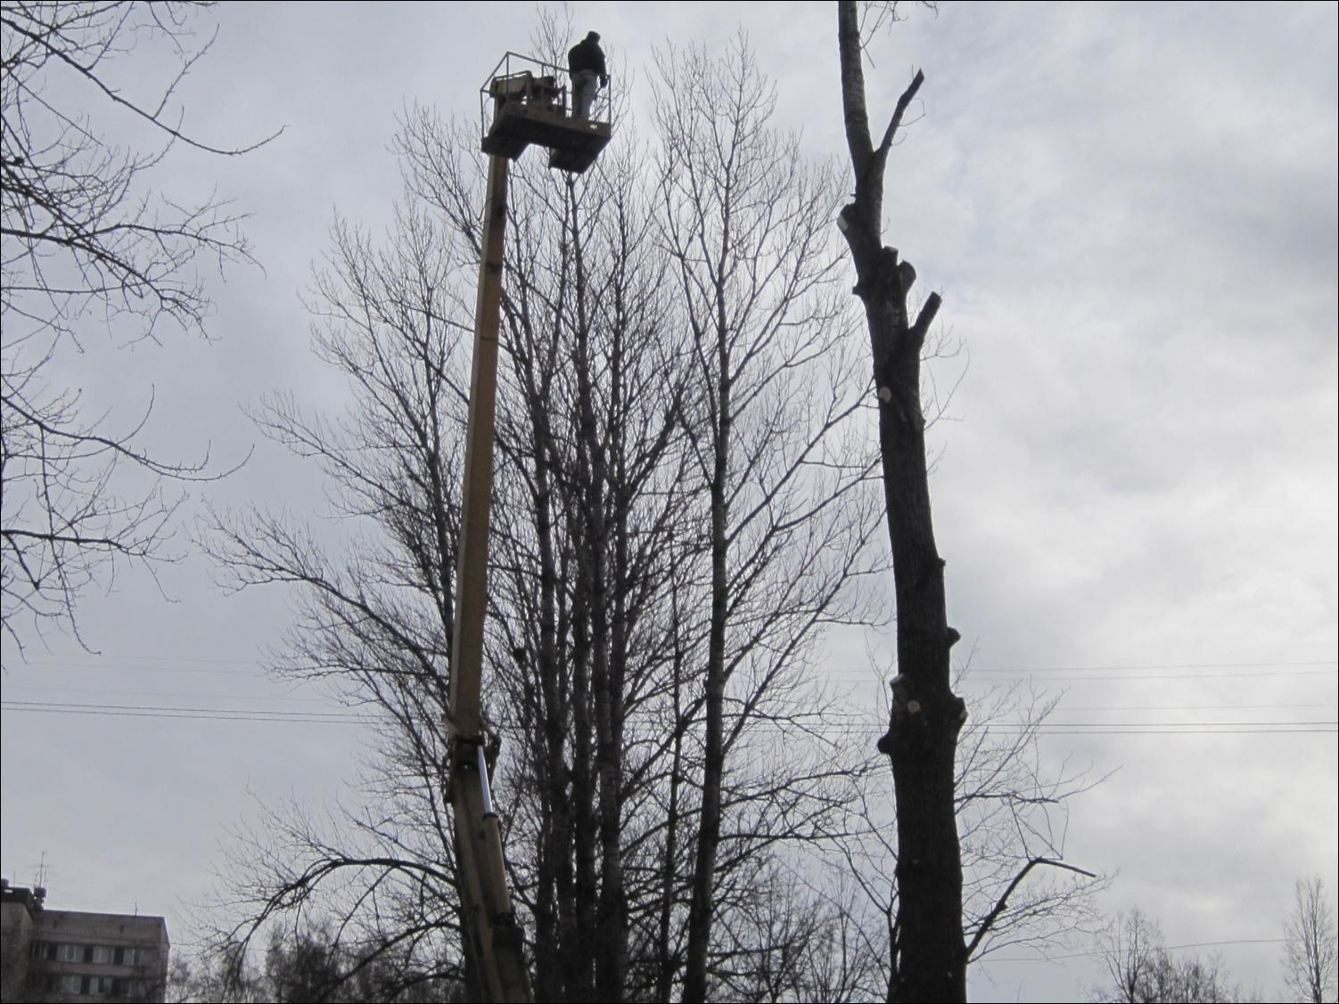
Снос деревьев

Slide 5
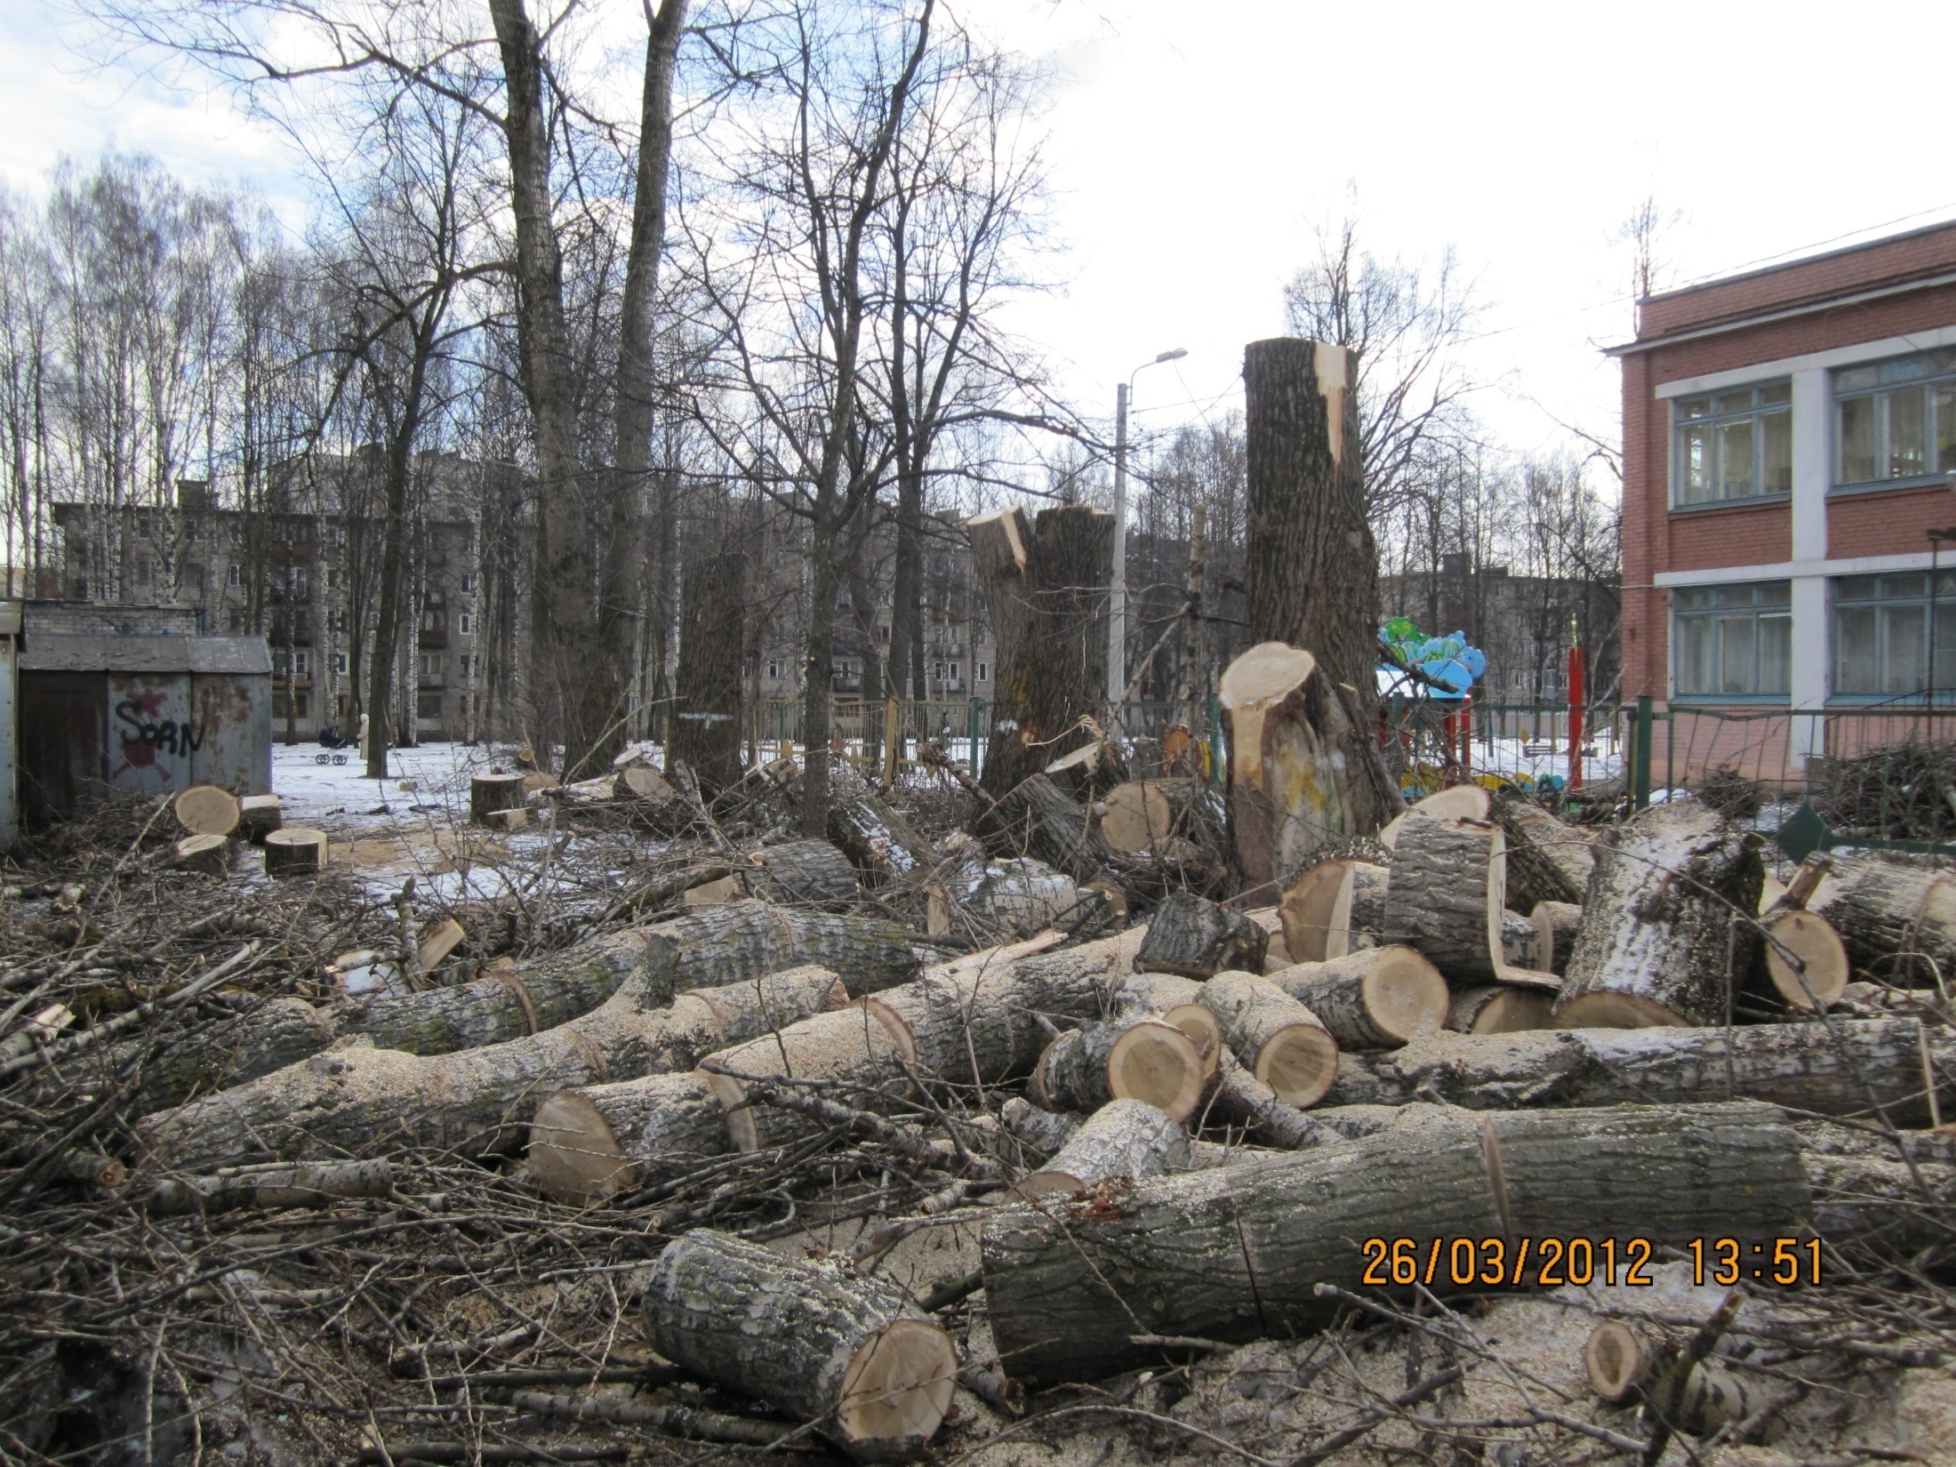
Снос деревьев

Slide 6
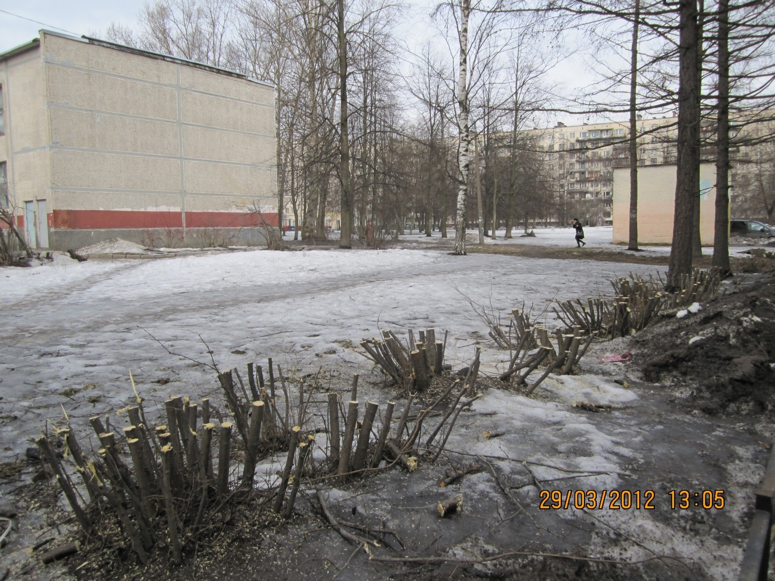
Омолаживание кустарника

